Slide 1
Лабораторная работа 3
Мажитов М. А.
20 апреля 2024
Российский университет дружбы народов, Москва, Россия

Slide 2
Цель работы
Смоделировать стохастический процесс, сделать реализацию NS2.

Slide 3
Задание
M|M|1 — однолинейная СМО с накопителем бесконечной ёмкости. Поступающий поток заявок — пуассоновский с интенсивностью λ. Времена обслуживания заявок — независимые в совокупности случайные величины, распределённые по экспоненциальному закону с параметром μ.

Slide 4
Выполнение лабораторной работы
1. Зададим начальные параметры: параметры системы, размер очереди, длительность моделирования.
set lambda 30.0
set mu 33.0
set qsize 100000
set duration 1000.0

Slide 5
Выполнение лабораторной работы
2. Создаем два узла и соединяем их, накладывая ограничения.
set n1 [$ns node] set n2 [$ns node]
set link [$ns simplex-link $n1 $n2 100kb 0ms DropTail]
$ns queue-limit $n1 $n2 $qsize

Slide 6
Выполнение лабораторной работы
3. Задаем распределние интервалов времени поступления пакетов, а также размера пакетов.
set InterArrivalTime [new RandomVariable/Exponential]
$InterArrivalTime set avg_ [expr 1/$lambda] set pktSize [new RandomVariable/Exponential]
$pktSize set avg_ [expr 100000.0/(8*$mu)]

Slide 7
Выполнение лабораторной работы
4. Задаем агента UDP и присоединяем к источнику, задаем размер пакета. Также, создаем агент-приемника и мониторинг очереди.
set src [new Agent/UDP]
$src set packetSize_ 100000
$ns attach-agent $n1 $src
set sink [new Agent/Null]
$ns attach-agent $n2 $sink
$ns connect $src $sink
set qmon [$ns monitor-queue $n1 $n2 [open qm.out w] 0.1]
$link queue-sample-timeout

Slide 8
Выполнение лабораторной работы
Задаем наши процедуры finish и sendpacket.
Также создаем скрипт для GNUPlot, который будут генерировать нам график в PDF.

Slide 9
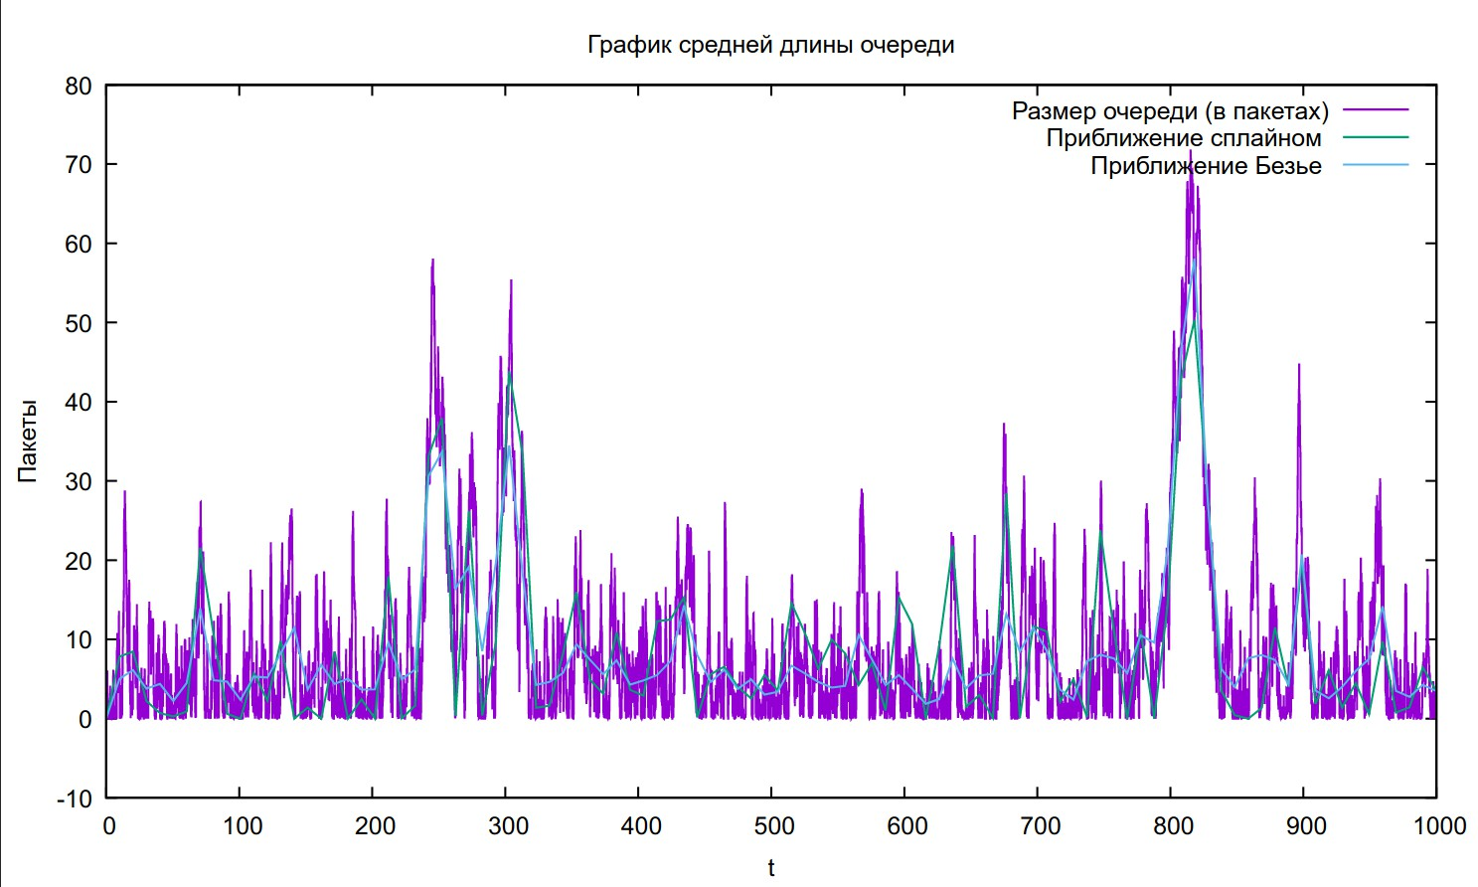
Выполнение лабораторной работы
7. В результате получим следующий график.
Figure 1: График поведения длины очереди

Slide 10
Выводы
По мере выполнения работы, я приобрел практические навыки по работе с NS2 и моделировании стохастических процессов.

